Slide 1
Инвестиционный паспорт объекта ________________________________________________________________________________________________________________________________________
НАИМЕНОВАНИЕ ОБЪЕКТА: Здание насосной станции Лит. А с пристройкой а, подземной частью лит. 1
АДРЕС: г. Бендеры , берег р. Днестр

Slide 2
Характеристика инвестиционной площадки
Рекомендованное назначение | Лодочная станция (эллинг)
Общая площадь строения | 305,8 кв.м.
Общая площадь участка | 1 497 кв.м.
Электроснабжение | Нет
Газоснабжение | Нет
Водоснабжение и водоотведение | Нет
Транспортные коммуникации | Грунтовая дорога вокруг участка
Форма собственности | Объект находится в частной собственности
Форма взаимодействия с инвестором:
Аренда | Нет
Продажа | Да
Совместная деятельность | Нет

Slide 3
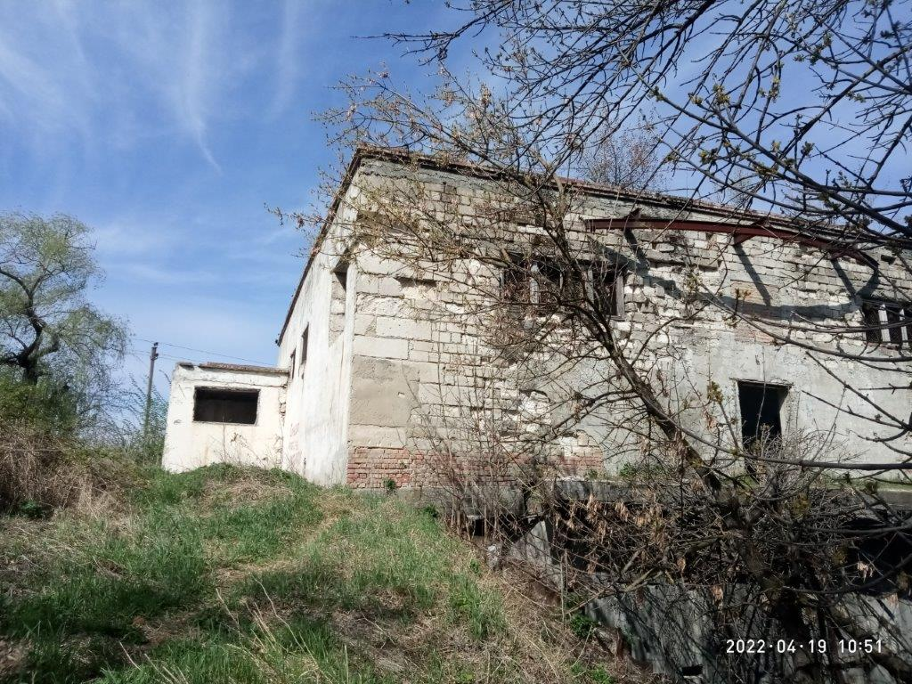
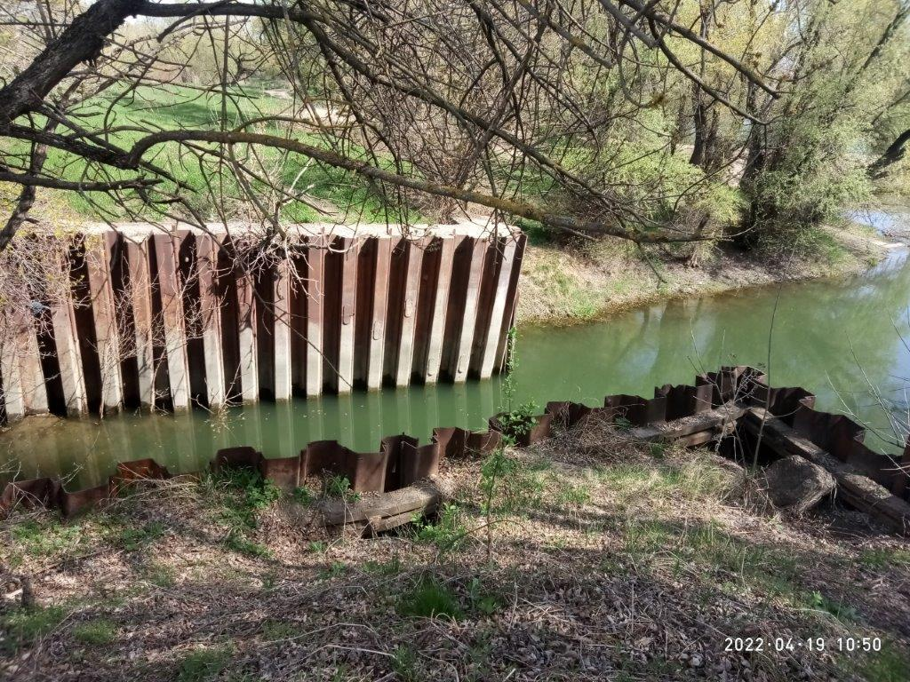
Фотогалерея

Slide 4
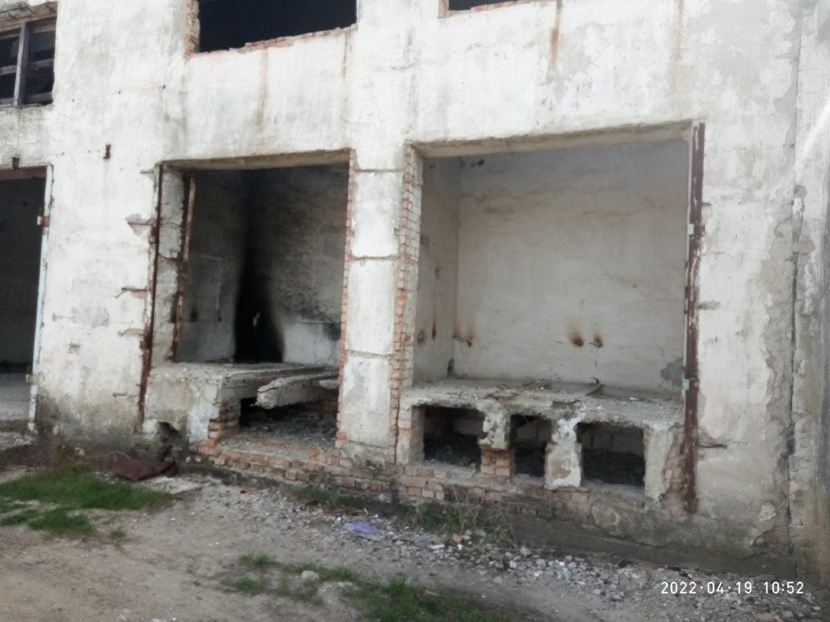
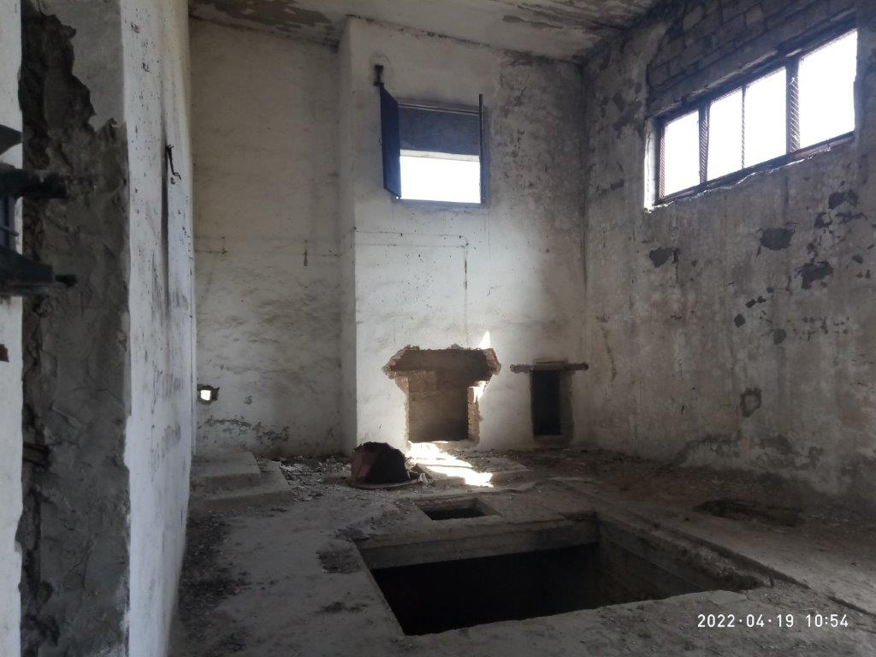
Фотогалерея

Slide 5
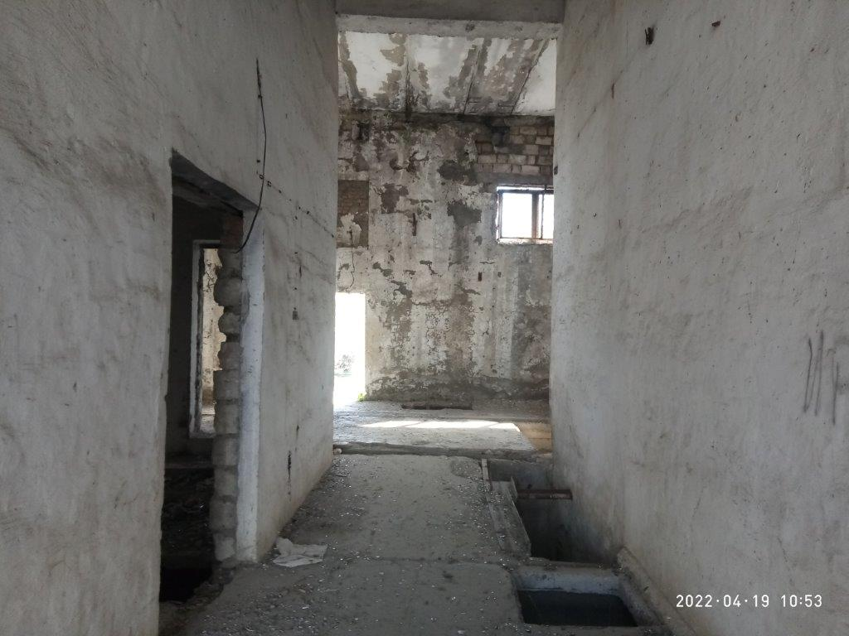
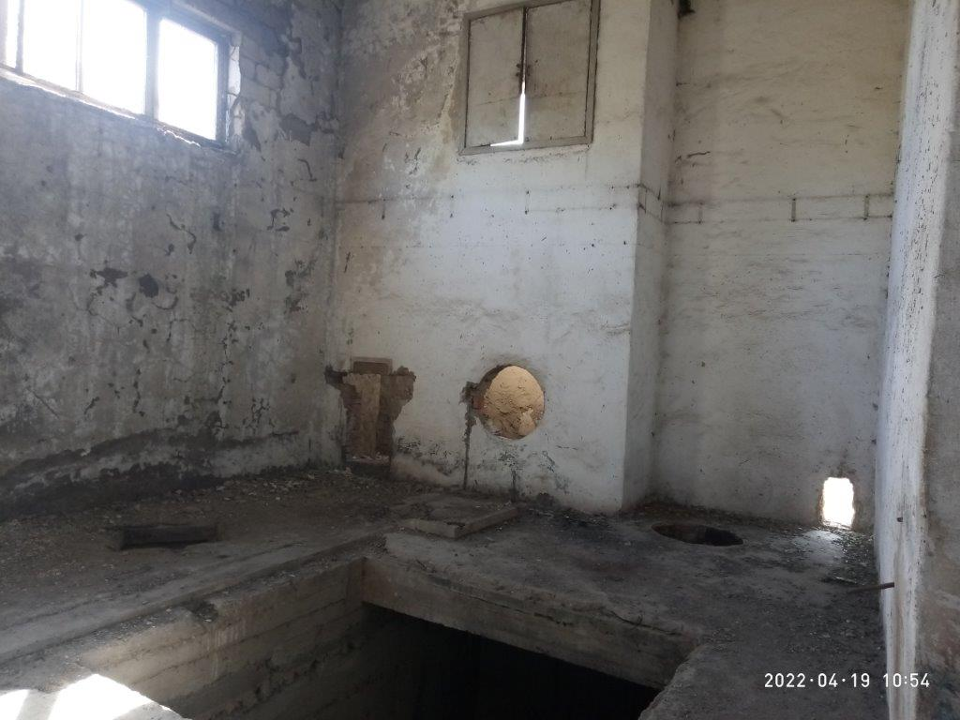
Фотогалерея

